Slide 1
决策树
Decision Tree
重庆大学软件信息服务工程实验室 余俊良

Slide 2
内容提要
信息熵
熵、联合熵、条件熵、互信息（信息增益）
决策树学习算法
信息增益
ID3、C4.5、CART
Bagging与随机森林的思想
投票机制

Slide 3
熵的概念与性质
物理学概念
–热力学(thermodynamic)
体系的熵变等于可逆过程吸收或者耗散的热量除以它的绝对温度——热力学定律 (Calusius 1865)
–统计力学(statistical mechanics)
熵是大量微观粒子的位置和速度分布概率的函数，是描述系统大量微观粒子无序性的宏观参数(Boltzmann 1887)
–量子力学(quantum mechanics)
度量系统中量子的纠缠，也叫冯·诺依曼熵(Neumann 1932)

Slide 4
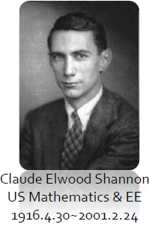
熵的概念与性质
信息学概念
–信息熵
度量信息的不确定性，不确定性越大，熵值越大 (Shannon 1948)
其它领域
–数学
Relative entropy
Topological entropy
–生命科学
用熵来分析一个生命体从生长、衰老、病死的全过程，称为“生命熵”

Slide 5
信息熵
“信息熵”, 是香农在他著名的论文“通信的数学原理”中提出。通常，一个信源发送出什么符号是不确定的，衡量它可以根据其出现的概率来度量。概率大，出现机会多，不确定性小；反之就大。在信源中，考虑的不是某一单个符号发生的不确定性，而是要考虑这个信源所有可能发生情况的平均不确定性。若信源符号有n种取值：U₁…U_{i}…U_{n}，对应概率为：P₁…P_{i}…P_{n}，且各种符号的出现彼此独立。这时，信源的平均不确定性应当为单个符号不确定性-log^{Pi}的统计平均值（E），可称为信息熵，即

Slide 6

信息熵
定义
𝐶=2，单位比特(bit)，缺省状态
𝐶=𝑒，单位奈特(nat)
最简单的单符号信源仅取0和1两个元素，即二元信源，其概率为P和Q=1-P，该信源的熵即为右图所示。

Slide 7
信息熵
性质
–非负性：𝐻(𝑋)≥0，𝐻(𝑋)=0 if 𝑋是确定性分布:H(1,0)＝H(0,1)＝H(0,1,0,…)＝0
–对称性：概率分布下标置换不影响熵,H(P₁，…,P_{n})与P₁，…,P_{n}的排列次序无关；
–极值性
当P=0.5时，H(X)最大；而且H(X)是P的上凸函数。
–可加性
不确定性函数f是概率P的单调递降函数；两个独立符号所产生的不确定性应等于各自不确定性之和，即f(P_{1,}P₂)=f(P₁)+f(P₂)，这称为可加性。

Slide 8
信息熵
一个关于信息熵的例子：
世界杯的32支队伍里面, 假设用1~32编码代表每一支球队, 现在你想要知道那支球队获得冠军, 你要用最少的询问次数获得结果.通常采用二分的方法, log32 = 5, 最多5次结果就出来了. 但是在实际应用中你不需要5次就可以了, 因为你绝对不会猜日本, 韩国之类的球队, 你会猜西班牙, 德国和意大利这样的球队. 因此去除不会猜的队伍, 在剩下中再次编码二分法, 次数会大概3~4次

Slide 9
联合熵和条件熵
两个随机变量X，Y的联合分布，可以形成联合熵Joint Entropy，用H(X,Y)表示
H(X,Y) – H(Y)
(X,Y)发生所包含的信息熵，减去Y单独发生包含的信息熵——在Y发生的前提下，X发生“新”带来的信息熵
该式子定义为Y发生前提下，X的熵：
条件熵H(X|Y) = H(X,Y) – H(Y)

Slide 10
推导条件熵的定义式

Slide 11
决策树
什么是决策树？
分类决策树模型是一种描述对实例进行分类的树形结构。决策树由结点和有向边组成。结点有两种类型：内部结点和叶节点。内部结点表示一个特征或属性，叶节点表示一个类。

Slide 12
决策树
什么是决策树？
分类决策树模型是一种描述对实例进行分类的树形结构。决策树由结点和有向边组成。结点有两种类型：内部结点和叶节点。内部结点表示一个特征或属性，叶节点表示一个类。

Slide 13
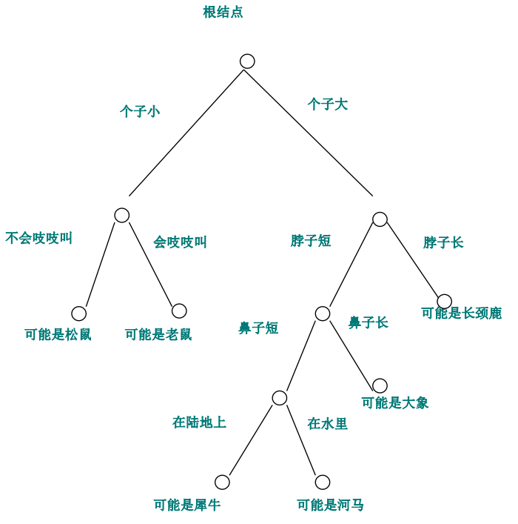
决策树

Slide 14
决策树与if-then规则
由决策树的根结点到叶结点的每一条路径构建一条规则；
路径上内部结点的特征对应着规则的条件，而叶结点的类对应着规则的结论。
If-then规则集合的一重要性质：互斥并且完备

Slide 15
决策树与条件概率分布
决策树将特征空间划分为互不相交的单元或区域，并在每个单元定义一个类的概率分布就构成了一个条件概率分布。各叶结点(单元)上的条件概率往往偏向某一个类，即属于某一类的概率较大，决策树分类时将该结点的实例强行分到条件概率大的那一类去。

Slide 16
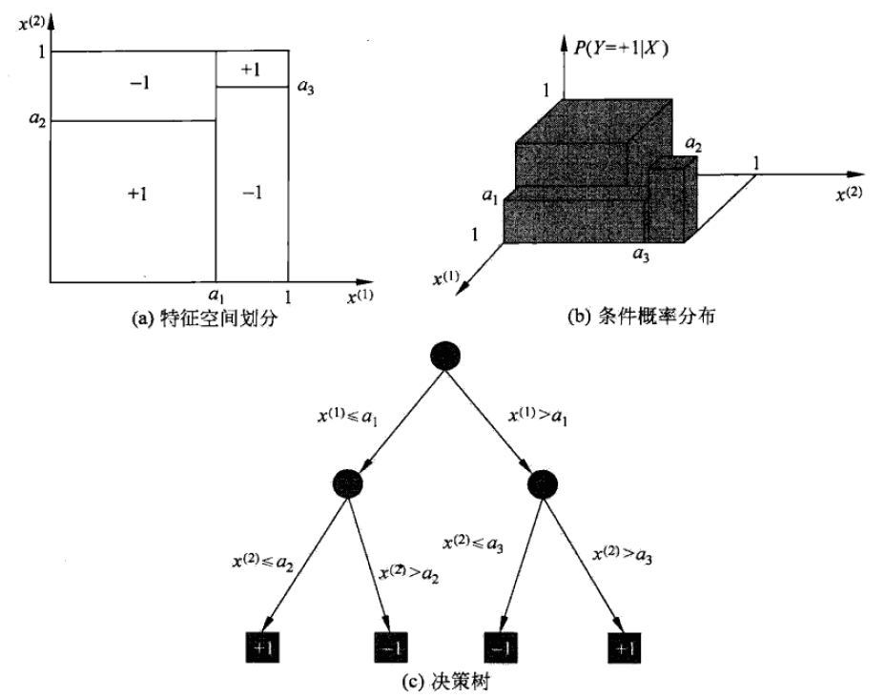
决策树与条件概率分布

Slide 17
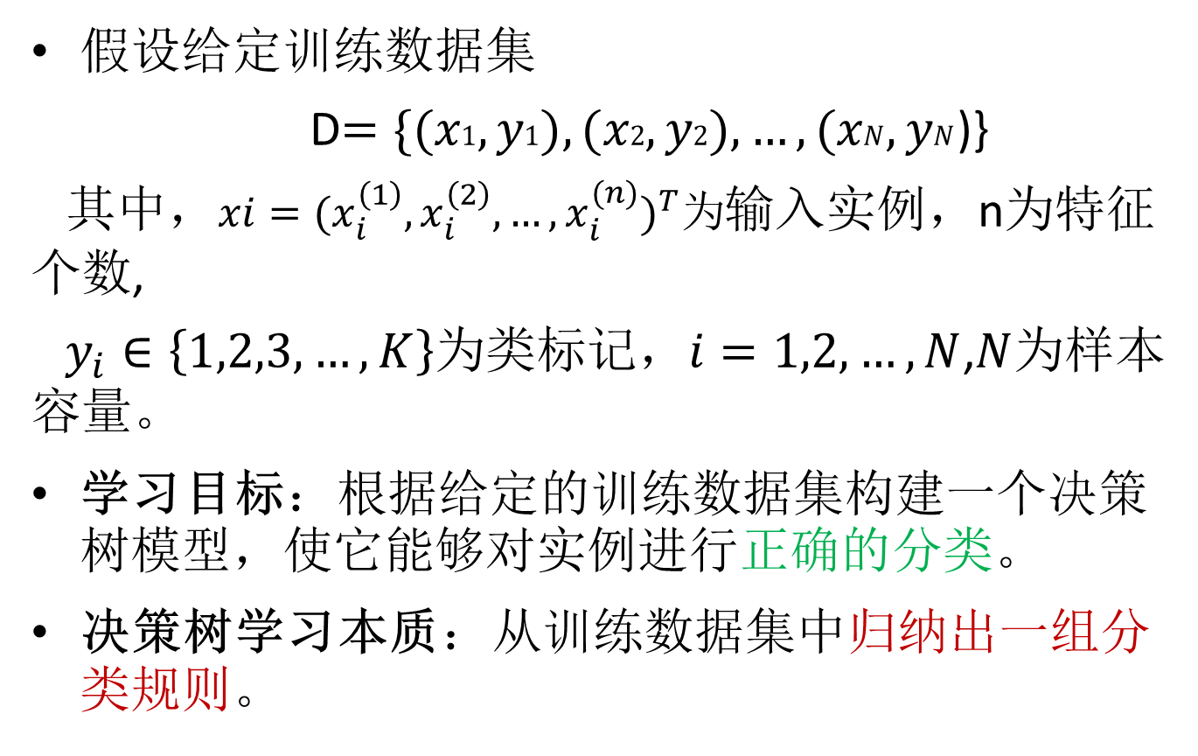
决策树学习
假设给定训练数据集
D$=\{(x1,y1),(x2,y2),…,(xN,yN$)}
其中，$xi={(x_{i}^{\left(1\right)},x_{i}^{\left(2\right)},…,x_{i}^{(n)})}^{T}为$输入实例，n为特征个数,
$y_{i}∈\left\{1,2,3,…,K\right\}为$类标记，$i=1,2,…,N$,$N$为样本容量。
学习目标：根据给定的训练数据集构建一个决策树模型，使它能够对实例进行正确的分类。
决策树学习本质：从训练数据集中归纳出一组分类规则。

Slide 18
决策树学习
目标：我们需要的是一个与训练数据矛盾较小的决策树，同时具有很好的泛化能力。
决策树学习的损失函数：（通常是）正则化的极大似然函数。但是基于损失函数找到全局最优决策树是NP-完全问题。
现实中决策树学习通常采用启发式方法，即局部最优。
具体做法：每次选择feature时，都挑选择当前条件下最优的那个feature作为划分规则，即局部最优的feature。

Slide 19
特征选择
特征选择在于选取对训练数据具有分类能力的特征。
如何判断一个特征对于当前数据集的分类效果？
也即确定选择特征的准则。

Slide 20
特征选择
右表是一个由15个样本组成的贷款申请训练数据。数据包括贷款申请人的四个特征。表的最后一列是类别，是否同意贷款，取2个值：是、否。
希望通过所给的训练数据学习一个贷款申请的决策树，用以对未来的贷款申请进行分类。
特征选择是决定用哪个特征来划分特征空间。
ID | 年龄 | 有工作 | 有自己的房子 | 信贷情况 | 类别
1 | 青年 | 否 | 否 | 一般 | 否
2 | 青年 | 否 | 否 | 好 | 否
3 | 青年 | 是 | 否 | 好 | 是
4 | 青年 | 是 | 是 | 一般 | 是
5 | 青年 | 否 | 否 | 一般 | 否
6 | 中年 | 否 | 否 | 一般 | 否
7 | 中年 | 否 | 否 | 好 | 否
8 | 中年 | 是 | 是 | 好 | 是
9 | 中年 | 否 | 是 | 非常好 | 是
10 | 中年 | 否 | 是 | 非常好 | 是
11 | 老年 | 否 | 是 | 非常好 | 是
12 | 老年 | 否 | 是 | 好 | 是
13 | 老年 | 是 | 否 | 好 | 是
14 | 老年 | 是 | 否 | 非常好 | 是
15 | 老年 | 否 | 否 | 一般 | 否

Slide 21
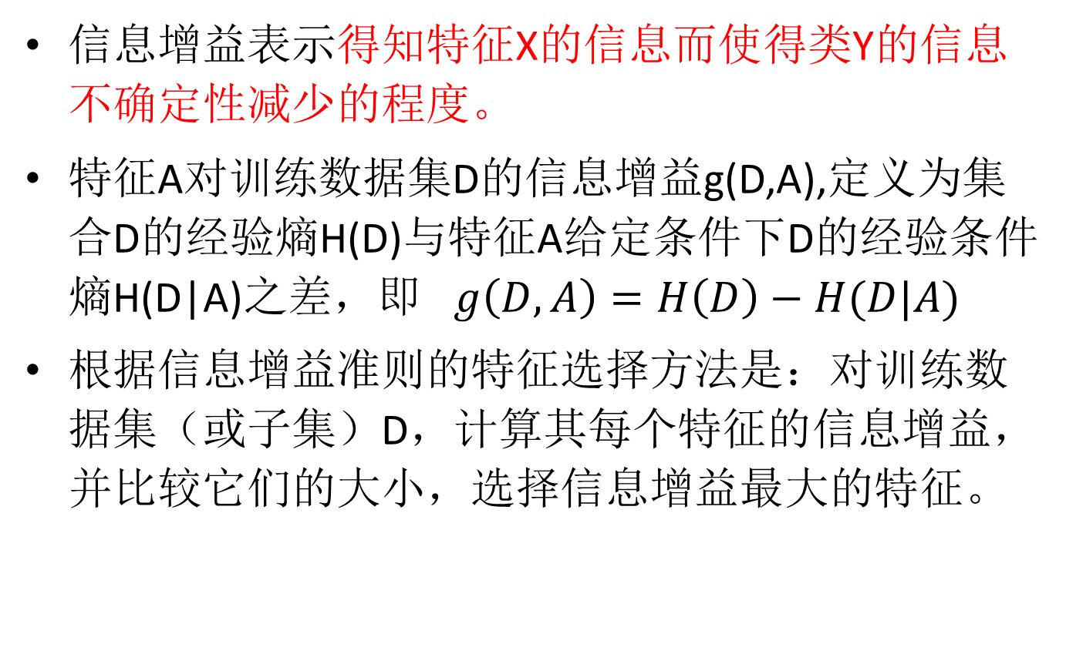
信息增益
信息增益表示得知特征X的信息而使得类Y的信息不确定性减少的程度。
特征A对训练数据集D的信息增益g(D,A),定义为集合D的经验熵H(D)与特征A给定条件下D的经验条件熵H(D|A)之差，即 $g\left(D,A\right)=H\left(D\right)−H(D|A)$
根据信息增益准则的特征选择方法是：对训练数据集（或子集）D，计算其每个特征的信息增益，并比较它们的大小，选择信息增益最大的特征。

Slide 22
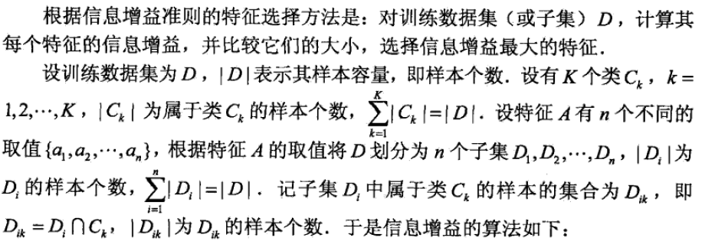
信息增益算法

Slide 23
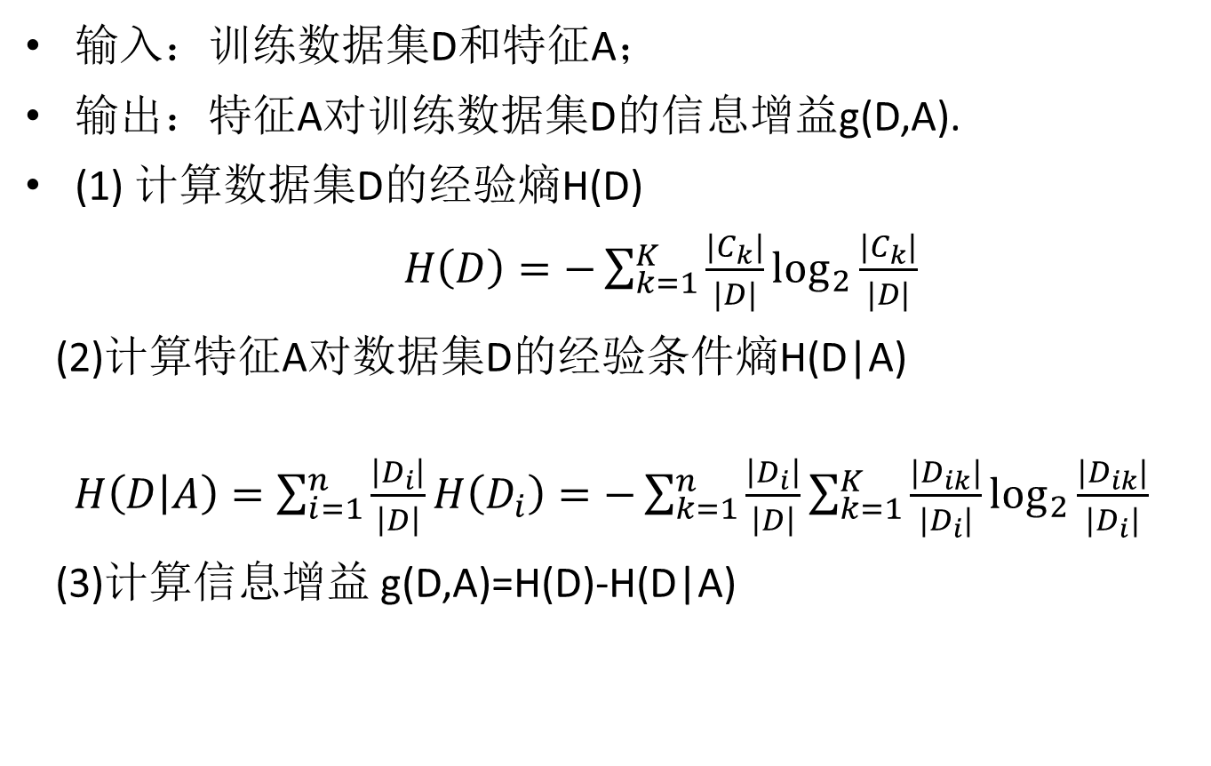
信息增益算法
输入：训练数据集D和特征A；
输出：特征A对训练数据集D的信息增益g(D,A).
(1) 计算数据集D的经验熵H(D)
$H\left(D\right)=−\sum_{k=1}^{K}{\frac{|C_{k}|}{|D|}\log_{2}{\frac{|C_{k}|}{|D|}}}$
(2)计算特征A对数据集D的经验条件熵H(D|A)
$H\left(D | A\right)=\sum_{i=1}^{n}{\frac{\left|D_{i}\right|}{\left|D\right|}H\left(D_{i}\right)=−\sum_{k=1}^{n}{\frac{\left|D_{i}\right|}{\left|D\right|}\sum_{k=1}^{K}{\frac{|D_{ik}|}{|D_{i}|}\log_{2}{\frac{|D_{ik}|}{|D_{i}|}}}}}$
(3)计算信息增益 g(D,A)=H(D)-H(D|A)

Slide 24

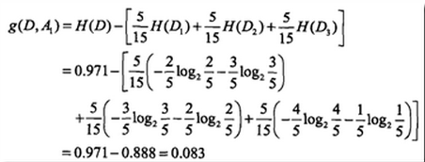

信息增益算法
对表所给的训练数据集D,根据信息增益准则选择最优特征。
这里分别以A1，A2，A3，A4依次表示这四个特性。
同理$g\left(D,A_{2}\right)=$ 0.324
$g\left(D,A_{3}\right)=0.420 g(D,A_{4})$=0.363
ID | 年龄 | 有工作 | 有自己的房子 | 信贷情况 | 类别
1 | 青年 | 否 | 否 | 一般 | 否
2 | 青年 | 否 | 否 | 好 | 否
3 | 青年 | 是 | 否 | 好 | 是
4 | 青年 | 是 | 是 | 一般 | 是
5 | 青年 | 否 | 否 | 一般 | 否
6 | 中年 | 否 | 否 | 一般 | 否
7 | 中年 | 否 | 否 | 好 | 否
8 | 中年 | 是 | 是 | 好 | 是
9 | 中年 | 否 | 是 | 非常好 | 是
10 | 中年 | 否 | 是 | 非常好 | 是
11 | 老年 | 否 | 是 | 非常好 | 是
12 | 老年 | 否 | 是 | 好 | 是
13 | 老年 | 是 | 否 | 好 | 是
14 | 老年 | 是 | 否 | 非常好 | 是
15 | 老年 | 否 | 否 | 一般 | 否

Slide 25
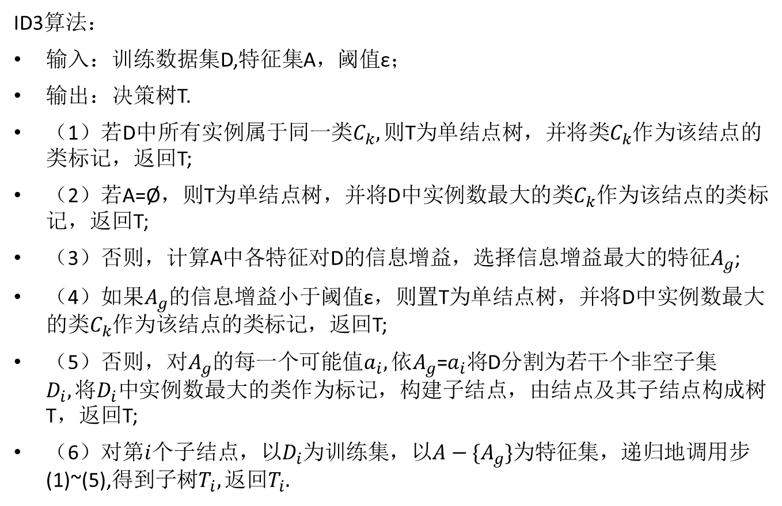
决策树的生成
ID3算法：
输入：训练数据集D,特征集A，阈值ε；
输出：决策树T.
（1）若D中所有实例属于同一类$C_{k},则$T为单结点树，并将类$C_{k}$作为该结点的类标记，返回T;
（2）若A=Ø，则T为单结点树，并将D中实例数最大的类$C_{k}作为$该结点的类标记，返回T;
（3）否则，计算A中各特征对D的信息增益，选择信息增益最大的特征$A_{g}$;
（4）如果$A_{g}的$信息增益小于阈值ε，则置T为单结点树，并将D中实例数最大的类$C_{k}$作为该结点的类标记，返回T;
（5）否则，对$A_{g}$的每一个可能值$a_{i},依A_{g}$=$a_{i}将$D分割为若干个非空子集$D_{i},将D_{i}中$实例数最大的类作为标记，构建子结点，由结点及其子结点构成树T，返回T;
（6）对第$i$个子结点，以$D_{i}$为训练集，以$A−\{A_{g}\}$为特征集，递归地调用步(1)~(5),得到子树$T_{i},返回T_{i}.$

Slide 26
决策树的生成
对上表的训练数据集，利用ID3算法建立决策树
有自己的房子(A3)
是
否
ID | 年龄 | 有工作 | 信贷情况 | 类别
4 | 青年 | 是 | 一般 | 是
8 | 中年 | 是 | 好 | 是
9 | 中年 | 否 | 非常好 | 是
10 | 中年 | 否 | 非常好 | 是
11 | 老年 | 否 | 非常好 | 是
12 | 老年 | 都 | 好 | 是
ID | 年龄 | 有工作 | 信贷情况 | 类别
1 | 青年 | 否 | 一般 | 否
2 | 青年 | 否 | 好 | 否
3 | 青年 | 是 | 好 | 是
5 | 青年 | 否 | 一般 | 否
6 | 中年 | 否 | 一般 | 否
7 | 中年 | 否 | 好 | 否
13 | 老年 | 是 | 好 | 是
14 | 老年 | 是 | 非常好 | 是
15 | 老年 | 否 | 一般 | 否
表1
表2

Slide 27
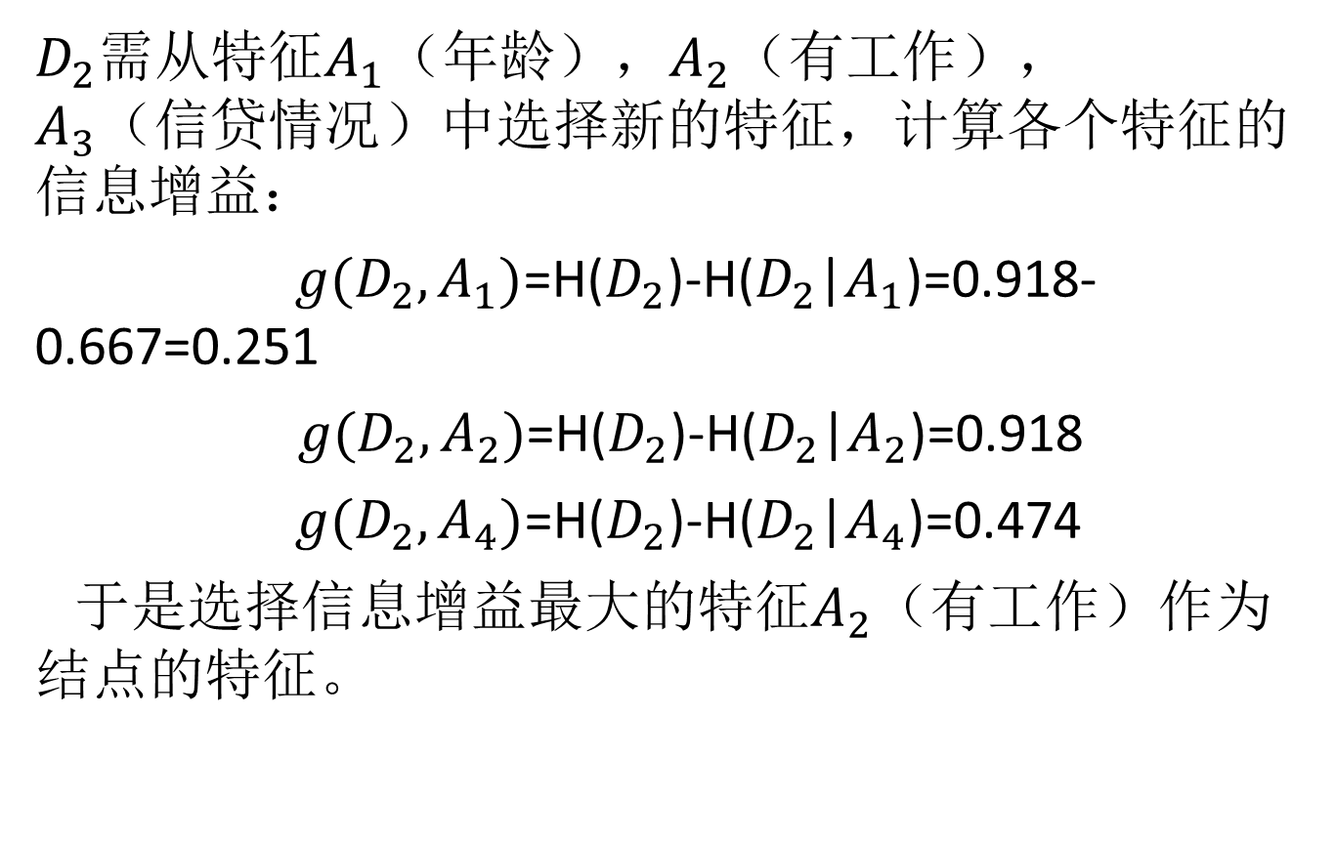
决策树的生成
$D_{2}需$从特征$A_{1}（$年龄），$A_{2}（有工作$），$A_{3}（信贷情况$）中选择新的特征，计算各个特征的信息增益：
$g(D_{2},A_{1})$=H($D_{2}$)-H($D_{2}$|$A_{1}$)=0.918-0.667=0.251
$g(D_{2},A_{2})$=H($D_{2}$)-H($D_{2}$|$A_{2}$)=0.918
$g(D_{2},A_{4})$=H($D_{2}$)-H($D_{2}$|$A_{4}$)=0.474
于是选择信息增益最大的特征$A_{2}$（有工作）作为结点的特征。

Slide 28
决策树的生成
有自己的房子
是
否
有工作
是
是
否
ID | 年龄 | 信贷情况 | 类别
3 | 青年 | 好 | 是
13 | 老年 | 好 | 是
14 | 老年 | 非常好 | 是
ID | 年龄 | 信贷情况 | 类别
1 | 青年 | 一般 | 否
2 | 青年 | 好 | 否
5 | 青年 | 一般 | 否
6 | 中年 | 一般 | 否
7 | 中年 | 好 | 否
15 | 老年 | 一般 | 否
表3
表4

Slide 29
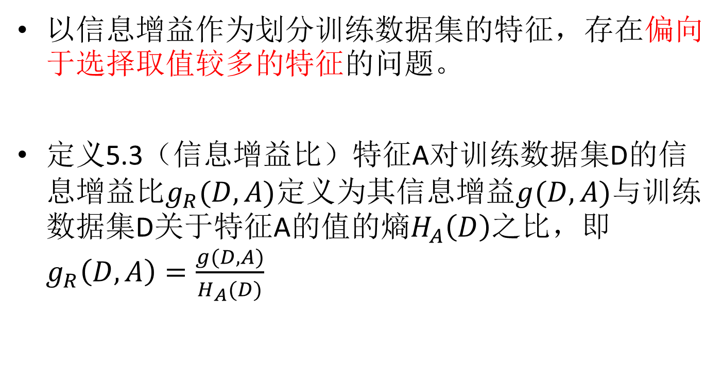
信息增益比
以信息增益作为划分训练数据集的特征，存在偏向于选择取值较多的特征的问题。
定义5.3（信息增益比）特征A对训练数据集D的信息增益比$g_{R}(D,A)定义$为其信息增益$g(D,A)与$训练数据集D关于特征A的值的熵$H_{A}\left(D\right)之比$，即 $g_{R}\left(D,A\right)=\frac{g(D,A)}{H_{A}(D)}$

Slide 30
C4.5的生成算法
C4.5算法与ID3算法相似，C4.5算法对ID3算法进行了改进.C4.5在生成的过程中，用信息增益比来选择特征。

Slide 31
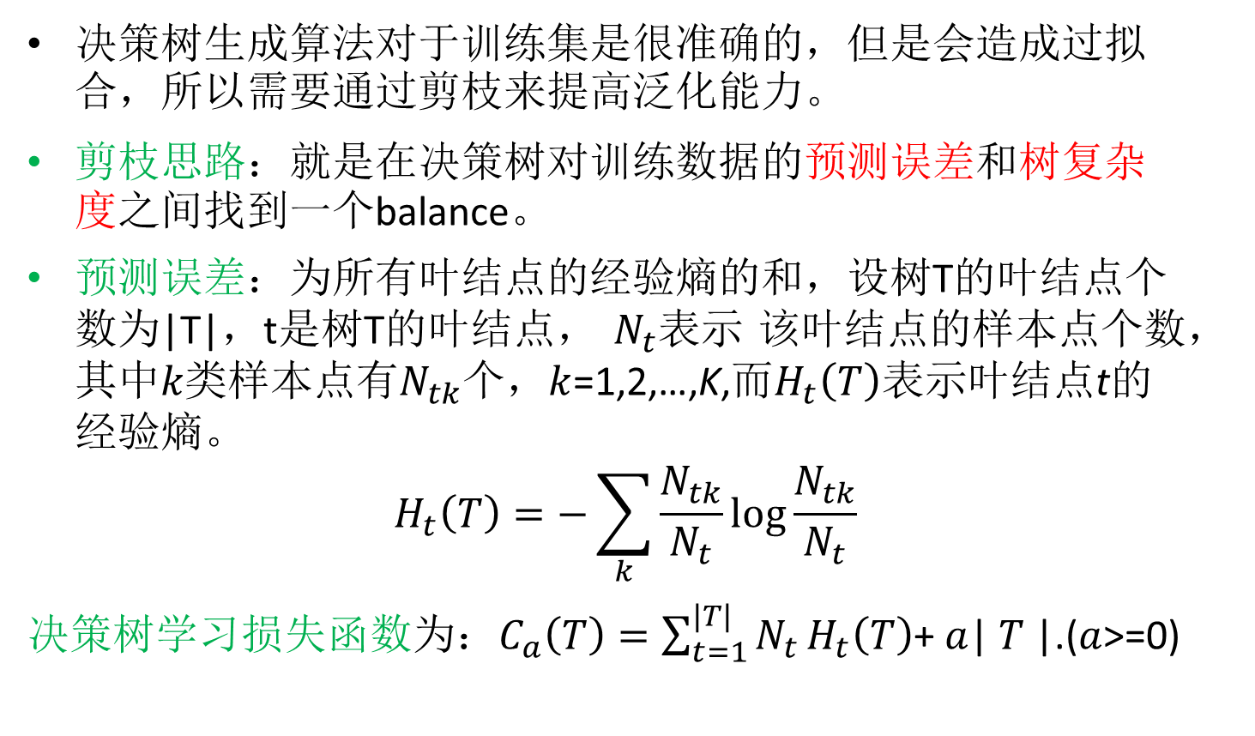
决策树的剪枝
决策树生成算法对于训练集是很准确的，但是会造成过拟合，所以需要通过剪枝来提高泛化能力。
剪枝思路：就是在决策树对训练数据的预测误差和树复杂度之间找到一个balance。
预测误差：为所有叶结点的经验熵的和，设树T的叶结点个数为|T|，t是树T的叶结点，$N_{t}表示$该叶结点的样本点个数，其中$k类$样本点有$N_{tk}$个，$k$=1,2,…,K,而$H_{t}\left(T\right)表示$叶结点t的经验熵。
$${ H}_{t}\left(T\right)=−\sum_{k}{\frac{N_{tk}}{N_{t}}\log{\frac{N_{tk}}{N_{t}}}}$$
决策树学习损失函数为：$C_{a}\left(T\right)=\sum_{t=1}^{|T|}{N_{t}}H_{t}\left(T\right)$+ $a$| $T$|.($a$>=0)

Slide 32
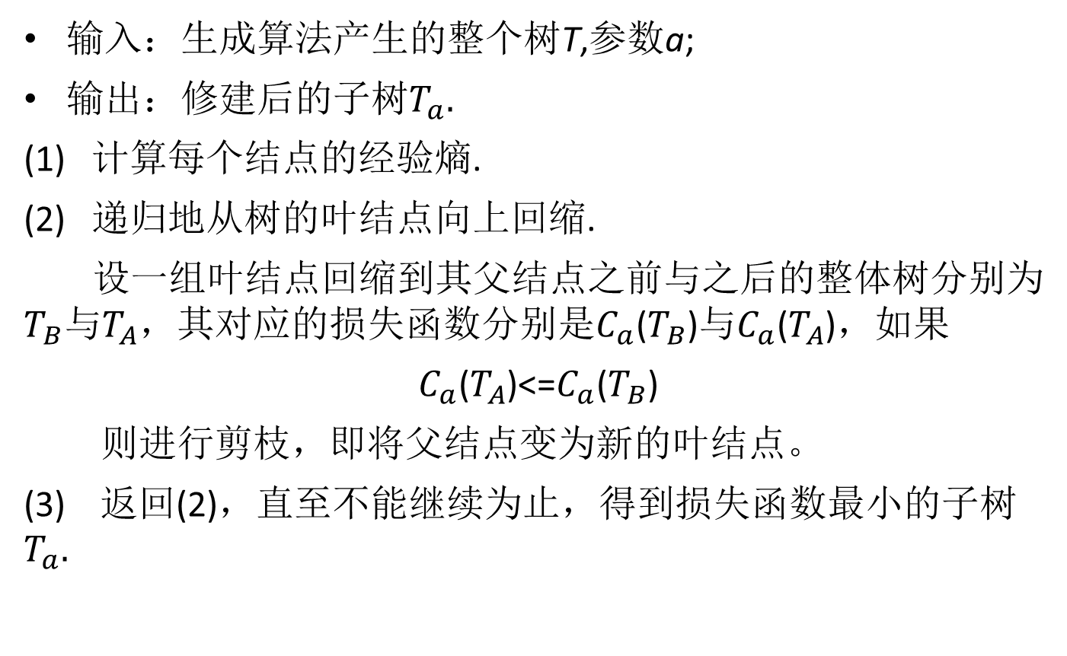
剪枝算法
输入：生成算法产生的整个树T,参数a;
输出：修建后的子树$T_{a}.$
(1) 计算每个结点的经验熵.
(2) 递归地从树的叶结点向上回缩.
设一组叶结点回缩到其父结点之前与之后的整体树分别为$T_{B}与T_{A}，$其对应的损失函数分别是$C_{a}$($T_{B}$)与$C_{a}$($T_{A}$)，如果
$C_{a}$($T_{A}$)<=$C_{a}$($T_{B}$)
则进行剪枝，即将父结点变为新的叶结点。
(3) 返回(2)，直至不能继续为止，得到损失函数最小的子树$T_{a}.$

Slide 33
CART算法
分类回归树(classification and regression tree, CART)同样由特征选择、树的生成及剪枝组成，即可以用于分类也可以用于回归。
CART假设决策树是二叉树，内部结点特征的取值为“是”和“否。这样的决策树等价于递归地二分每个特征。
步骤：
（1）决策树生成：基于训练数据集生成决策树，生成的决策树要尽量大；
（2）决策树剪枝：用验证数据集对已生成的树进行剪枝并选择最优子树，这时用损失函数最小作为剪枝的标准。

Slide 34
CART生成
CART的生成就是递归地构建二叉决策树的过程。对回归树用平方误差最小化准则，对分类树用基尼指数(Gini index)最小化准则，进行特征选择，生成二叉树。

Slide 35
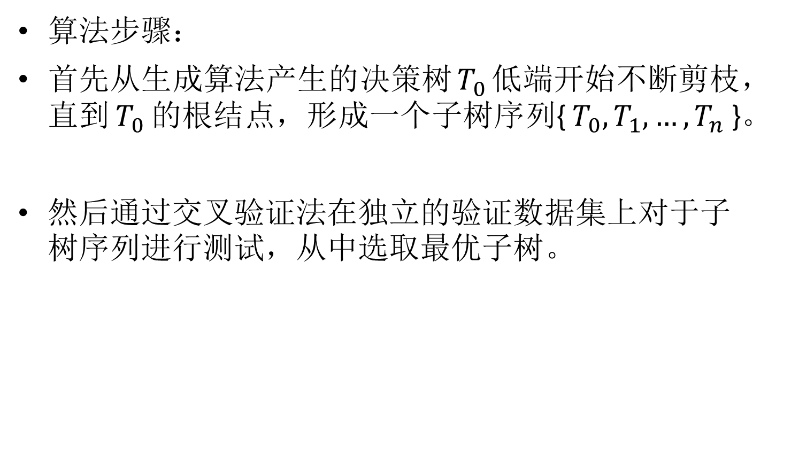
CART剪枝
算法步骤：
首先从生成算法产生的决策树$T_{0}$低端开始不断剪枝，直到$T_{0}$的根结点，形成一个子树序列{$T_{0},T_{1},…,T_{n}$}。
然后通过交叉验证法在独立的验证数据集上对于子树序列进行测试，从中选取最优子树。

Slide 36
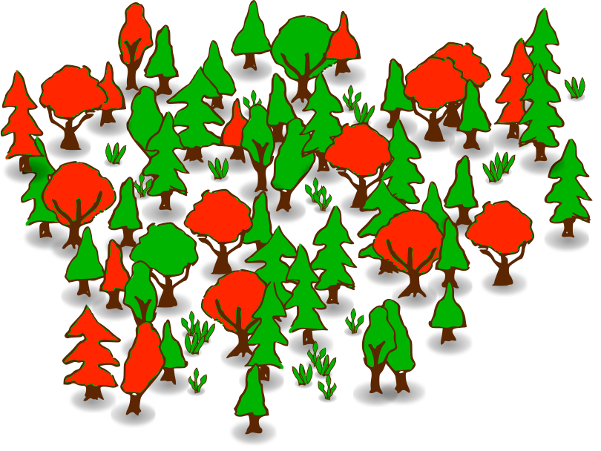
随机森林

Slide 37
随机森林
随机森林顾名思义，是用随机的方式建立一个森林，森林里面有很多的决策树组成，随机森林的每一棵决策树之间是没有关联的。在得到森林之后，当有一个新的输入样本进入的时候，就让森林中的每一棵决策树分别进行一下判断，看看这个样本应该属于哪一类（对于分类算法），然后看看哪一类被选择最多，就预测这个样本为那一类。

Slide 38
随机森林
随机森林是一个树型分类器{h(x,_{k}),k=1,…}的集合。其中元分类器h(x,_{k})是用CART算法构建的没有剪枝的分类回归树；x是输入向量；_{k}是独立同分布的随机向量，决定了单颗树的生长过程；森林的输出采用简单多数投票法（针对分类）或单颗树输出结果的简单平均（针对回归）得到。

Slide 39
Bagging抽样
在训练的每一轮中，均从原始样本集S中有放回地随机 抽取训练样本集T（T的样本个数同S），这样一个初始 样本在某轮训练中可能出现多次或根本不出现（ S中每 个样本未被抽取的概率为(1-1/|S|)|S|≈0.368，当|S|很大时）。

Slide 40
随机森林算法
随机选取训练样本集：使用Bagging方法形成每颗树的训练集
随机选取分裂属性集：假设共有M个属性，指定一个属性数 F≤M，在每个内部结点，从M个属性中随机抽取F个属性作 分裂属性集，以这F个属性上最好的分裂方式对结点进行分 裂（在整个森林的生长过程中， F的值一般维持不变）
每颗树任其生长，不进行剪枝

Slide 41
随机森林算法
在建立每一棵决策树的过程中，有两点需要注意 - 采样与完全分裂。首先是两个随机采样的过程，random forest对输入的数据要进行行、列的采样。对于行采样，采用有放回的方式，也就是在采样得到的样本集合中，可能有重复的样本。假设输入样本为N个，那么采样的样本也为N个。这样使得在训练的时候，每一棵树的输入样本都不是全部的样本，使得相对不容易出现over-fitting。然后进行列采样，从M 个feature中，选择m个(m << M)。之后就是对采样之后的数据使用完全分裂的方式建立出决策树，这样决策树的某一个叶子节点要么是无法继续分裂的，要么里面的所有样本的都是指向的同一 个分类。一般很多的决策树算法都一个重要的步骤 - 剪枝，但是这里不这样干，由于之前的两个随机采样的过程保证了随机性，所以就算不剪枝，也不容易出现over-fitting。

Slide 42
随机森林算法
按这种算法得到的随机森林中的每一棵都是很弱的，但是大家组合起来就很厉害了。我觉得可以这样比喻随机森林算法：每一棵决策树就是一个精通于某一个窄领域 的专家（因为我们从M个feature中选择m让每一棵决策树进行学习），这样在随机森林中就有了很多个精通不同领域的专家，对一个新的问题（新的输入数据），可以用不同的角度去看待它，最终由各个专家，投票得到结果。

Slide 43
影响随机森林分类性能的主要因素
森林中单颗树的分类强度（Strength）：每颗树的分类强度越大，则随机森林的分类性能越好。
森林中树之间的相关度（Correlation）：树之间的相关度越大，则随机森林的分类性能越差。

Slide 44
随机森林的优点
两个随机性的引入，使得随机森林不容易陷入过拟合
两个随机性的引入，使得随机森林具有很好的抗噪声能力
在当前的很多数据集上，相对其他算法有着很大的优势
它能够处理很高维度（feature很多）的数据，并且不用做特征选择，在训练完后，它能够给出哪些feature比较重要
训练速度快
在训练过程中，能够检测到feature间的互相影响
容易做成并行化方法
实现比较简单

